Slide 1
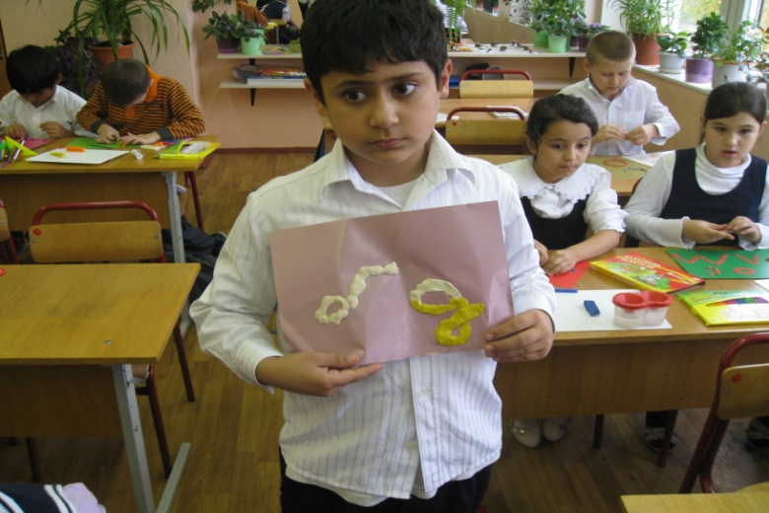
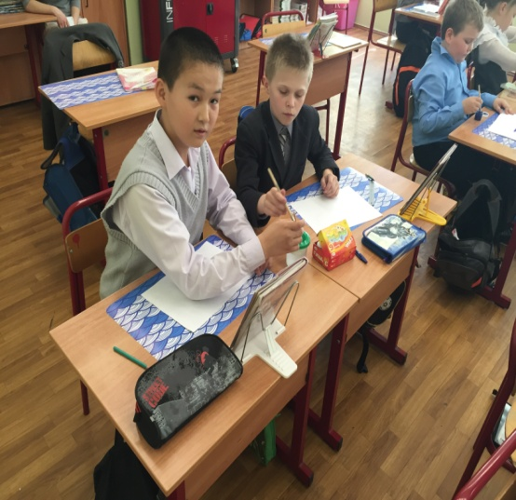
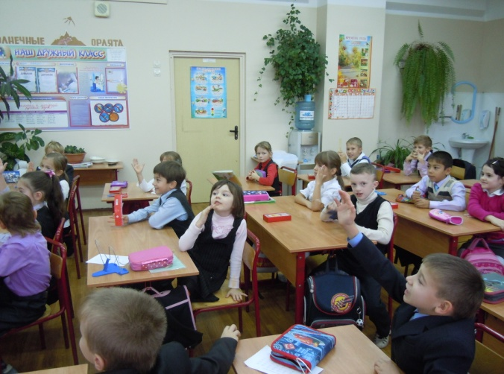
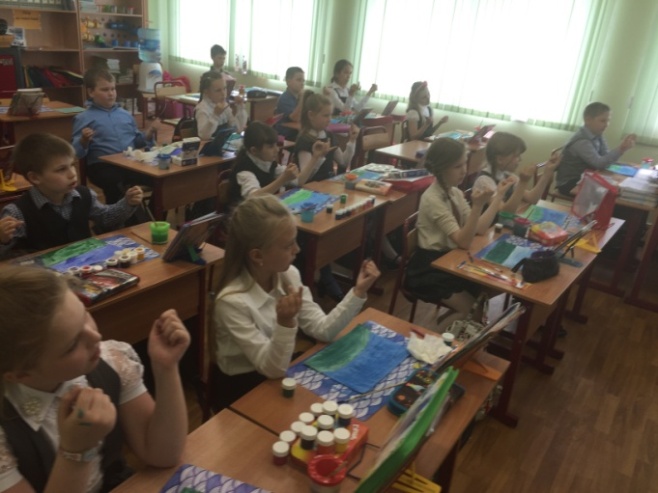
Готовимся к школе.
Советы школьного логопеда.

Slide 2
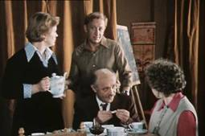

Slide 3
Важнейшие составляющие речи: -различение звуков на слух, -состояние словаря ребенка, - фраза, - связная речь.

Slide 4
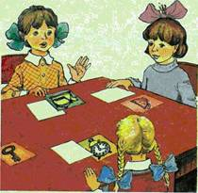
Звуки смешиваются, нарушается смысл услышанного слова, как например, в случаях «коза – коса», «крыша – крыса», «бочка – почка». Все это впоследствии будет отражаться на письме.
Поэтому стоит уделять должное внимание не только звукопроизношению, но и работе над различением звуков на слух.

Slide 5
Стоит цеплые летние тень. Бо небу плывёт польшая туча. Вот ударел кром. На землу упали первые капри. Полил доштик. Куда пежадь? Васьа и Юльа укрылысь бод навесам.
(Стоит теплый летний день. По небу плывёт большая туча. Вот ударил гром. На землю упали первые капли. Полил дождик. Куда бежать? Вася и Юля укрылись под навесом.)

Slide 6
На долёком лесном озере роцели чудесные кувшинки. Их стебелёк был высоко поднит над водой. На стебельке веднелся большой круглый цеток. Он был очень кросив на фоне темный воды. Как золотой шарик рядом с большими торелками зелёных листьев. Высоокие сосны любовались красивами цетами. Словно залатые кораблики плывут по гладкой водой озера.

Slide 7
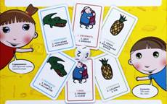
Словарь – это тот арсенал слов, которым ребенок пользуется день
за днем для передачи своих собственных мыслей. Чем больше этих слов и связей между ними,
тем богаче и разнообразнее его собственная речь и легче происходит усвоение правил русской орфографии.

Slide 8
Правильное образование новых слов также является
важной составляющей на пути успешного освоения
русского языка в школе. Отсутствие «чувства языка»
вызывает
трудности при разборе слова по
составу и выделения частей слова.

Slide 9
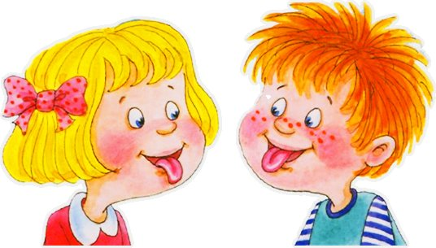
Развивая связную речь, мы учим ребенка последовательно излагать свои мысли, выделять из них главные и второстепенные, устанавливать причинно-следственные связи. Именно всем этим и занимается школьный логопед. Он восполняет пробелы в устной речи ребенка, тем самым предупреждая появления ошибок на письме, и исправляет уже сложившиеся трудности в усвоении письменной речи.

Slide 10
Логопед советует:
Если есть проблемы со звукопроизношением – исправить до 1-го сентября. Школьный логопед поможет научиться читать и писать, а научить выговаривать звуки правильно – задача родителей и дошкольного логопеда.
Развивать мелкую моторику рук (обводка, штриховка, лепка, вырезание, массаж), общую моторику (игры с мячом, скакалкой, велосипед, плавание).
Уточнять пространственные представления (право-лево).
Привести «словарь» ребёнка в соответствие с возрастной нормой:
- знания о себе и своей семье (день рождения, домашний адрес, полные имена родителей, профессии);
- знание времён года (их признаков), месяцев, дней недели;
- знание основных обобщений (одежда, обувь, мебель, транспорт, животные, деревья…);
- знание детёнышей животных (телята, жеребята, цыплята…);
Развивать связную речь (описание предметов- какой?, рассказывание сказок, пересказ просмотренных мультфильмов, беседы и т. п.)

Slide 11
Важно, чтобы работа по развитию речи была систематической. Успехов Вам и Вашему ПЕРВОКЛАШКЕ!

